Slide 1
Crkva Sv. Nikole

Slide 2
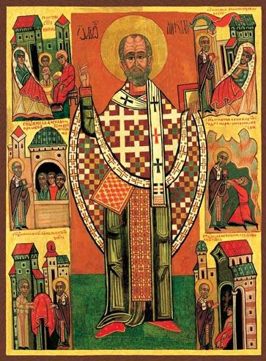
Sveti Nikola
Rođen je u gradu Patari (Mala Azija, 270. g.)
Sveti Nikola je biskup, svetac, zaštitnik djece i pomoraca
Prema narodnom vjerovanju, činio je i čudesa
Blagdan Sv. Nikole se slavi 6.12

Slide 3
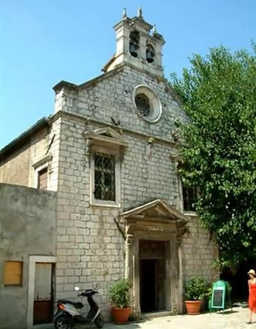
Položaj i stil
U Šibeniku se slavi misama u crkvi koja otvara vrata samo na taj dan, a ostatak godine je zatvorena
Crkva Sv. Nikole izgrađena je u baroknom stilu u 17. st.
Smještena je južno od katedrale Sv. Jakova, gdje se nalazilo staro brodogradilište

Slide 4
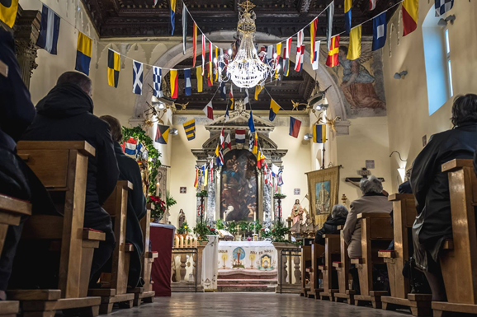
Unutrašnjost crkve
Crkvu odlikuje drveni kasetirani strop (18. st.)
Strop sadrži 30-tak slika s figurama svetaca i portretima donatora u starim nošnjama
Natpisi i grbovi obitelji otkrivaju njihova imena
U crkvi su izloženi modeli jedrenjaka koji su postavljeni kao zavjetni darovi

Slide 5
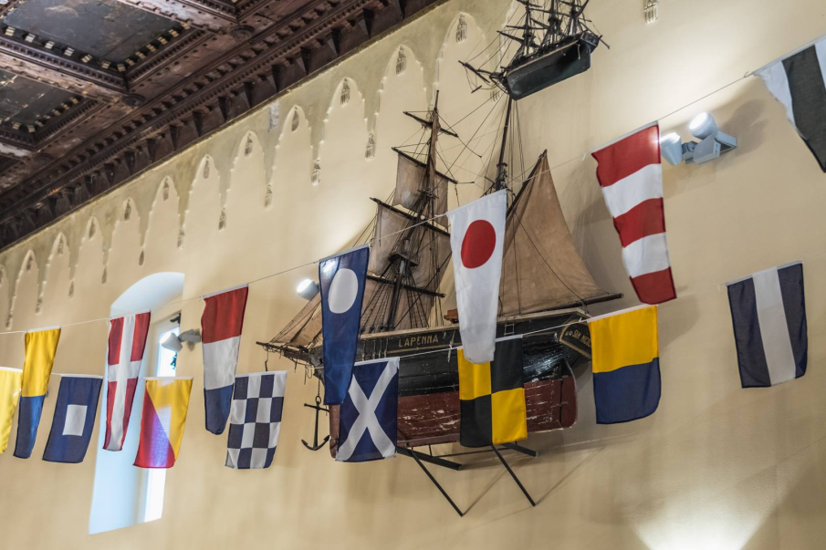
Zavjetni darovi
U unutrašnjosti se nalazi grobnica graditelja i klesara Antuna Nogulovića u kojoj je pokopan 1634. g.
Crkva u unutrašnjosti krije darove koje su donosili pomorci nakon preživjelih kalvarija
Najstariji poklon je brod Lapena koji je u crkvi skoro 300 godina

